Slide 1

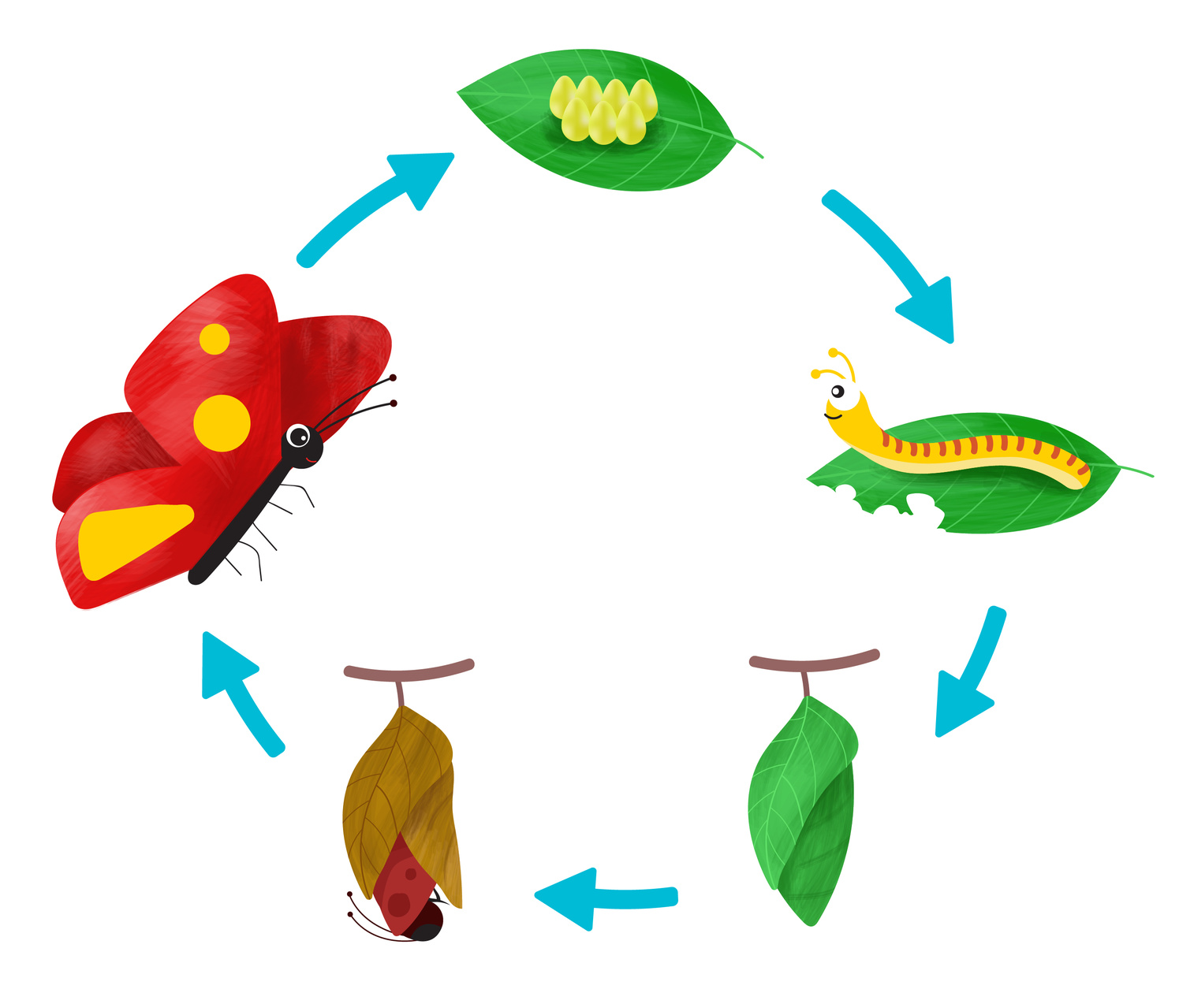
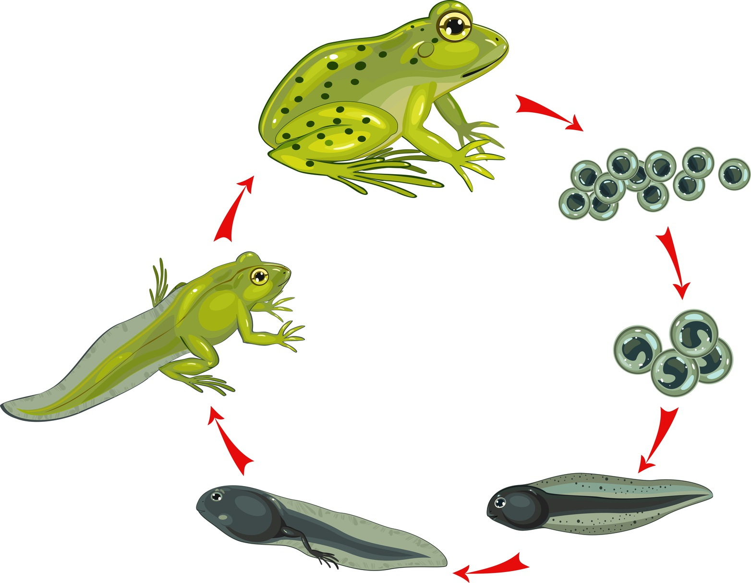
Un cycle de vie

Slide 2
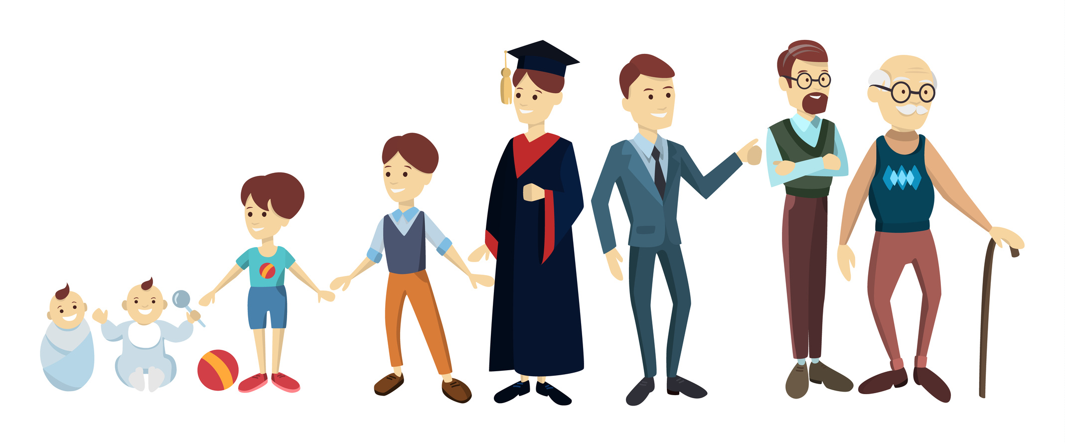
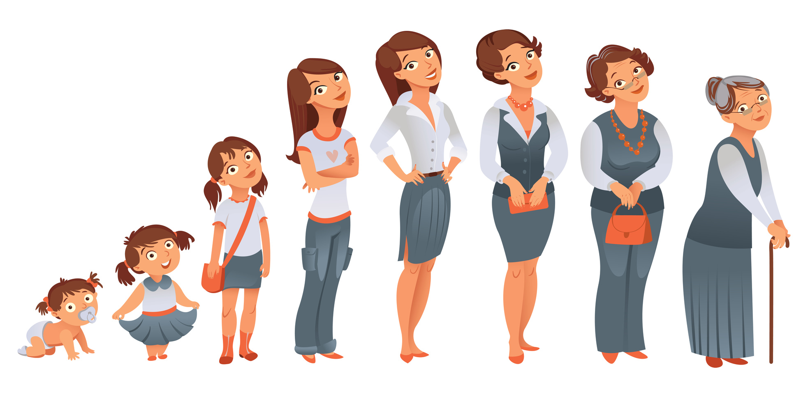
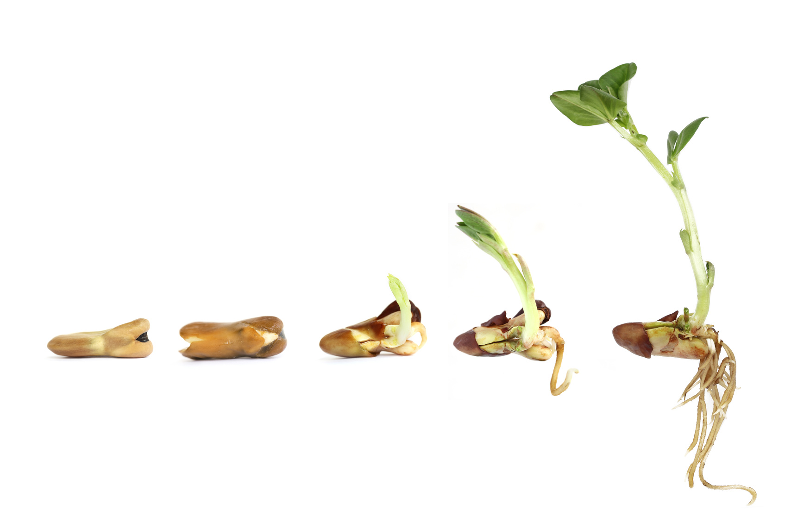
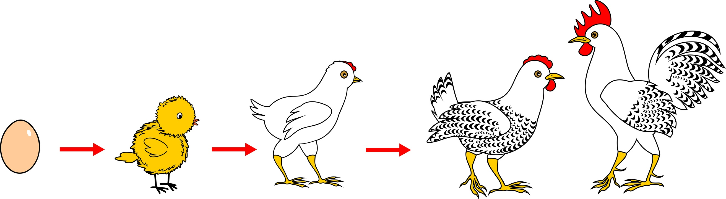
Tous les êtres vivants grandissent et changent.

Slide 3
On sait que les humains sont nés comme bébés et deviennent adultes, mais d’où viennent les plantes et les animaux et comment est-ce qu’ils grandissent?
Les plantes | Les animaux

Slide 4
Toutes les choses vivantes ont un cycle de vie.
Avez-vous déjà vu des choses vivantes changer d'une étape de leur cycle de vie à l'autre? Lesquelles?
1.
2.
3.
4.

Slide 5
Regardons de plus près les cycles de vie:
le cycle de vie d’un papillon | le cycle de vie d’une grenouille | le cycle de vie d’une plante

Slide 6
Le cycle de vie d’un papillon
2. La chenille grandit à l’intérieur d’un œuf minuscule.
3. Voici la chenille. Elle mange beaucoup pour grandir.
1. Le papillon pond des œufs sur la feuille.
4. Un jour la chenille ne mange plus. Elle s’accroche à une branche ou à une tige. La chenille tisse de la soie autour de son corps pour faire un cocon. Elle se transforme en chrysalide. Le papillon sort de la chrysalide. Il faut attendre que ses ailes sèchent avant de pouvoir voler.

Slide 7
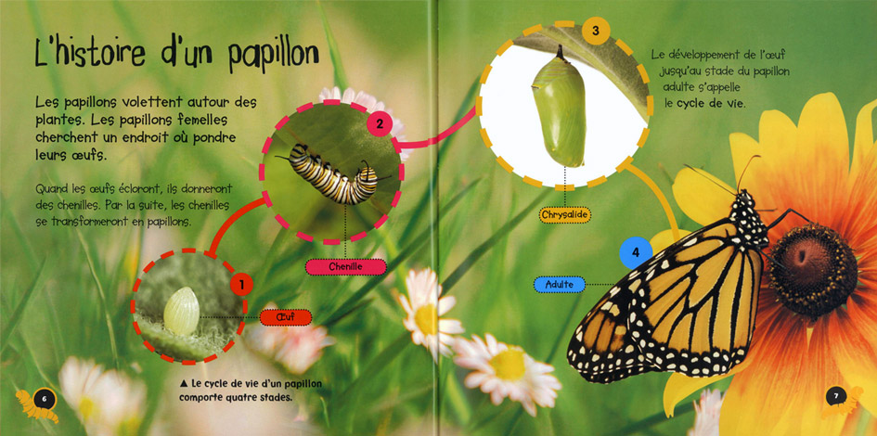
tiré du livre Le papillon et la chenille par Camilla de la Bédoyère

Slide 8
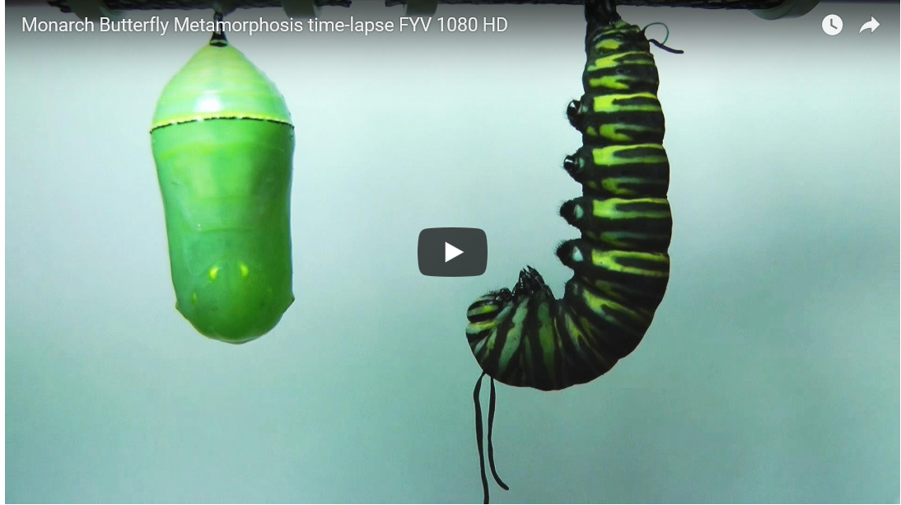
Aller regarder sur notre site web pour voir le vidéo du cycle de vie des papillions

Slide 9
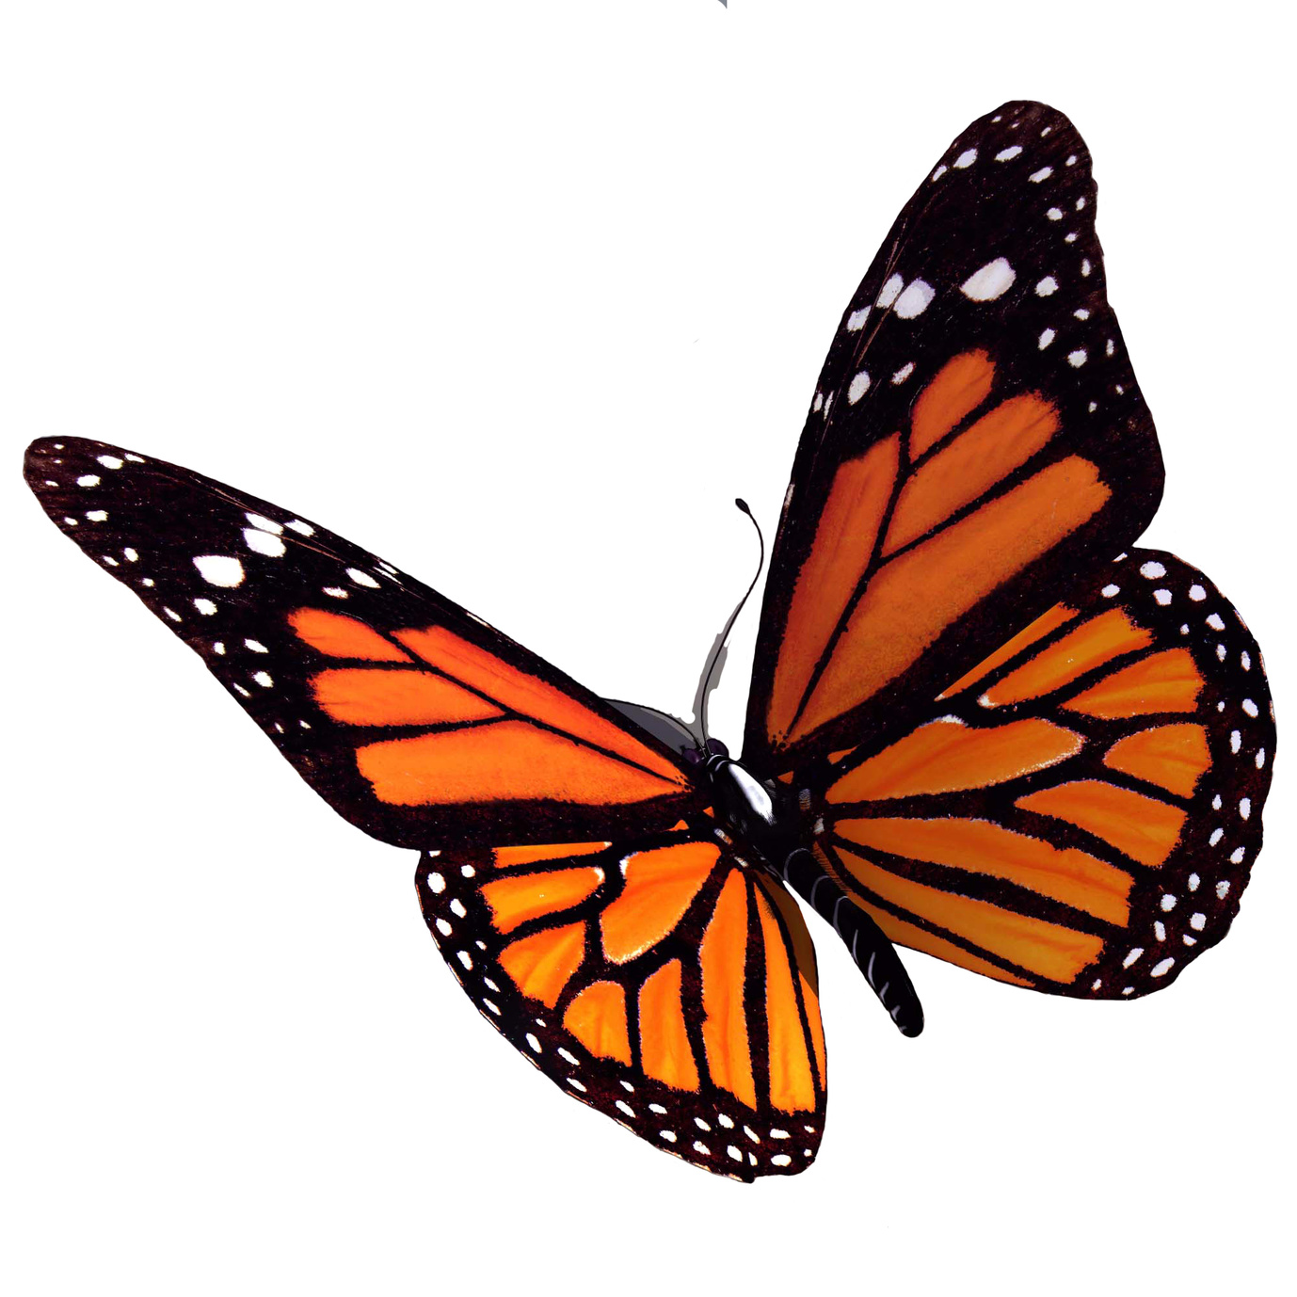
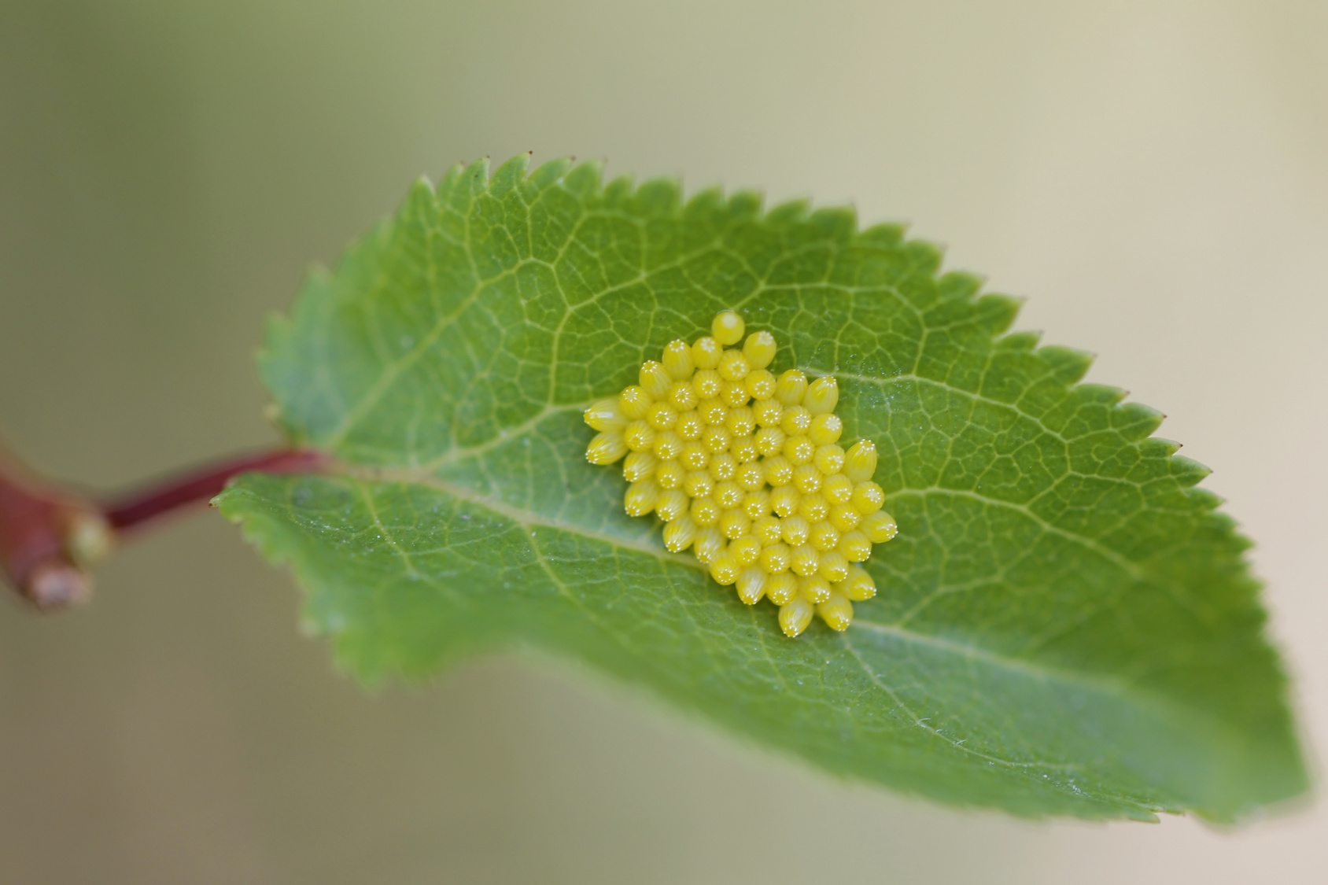
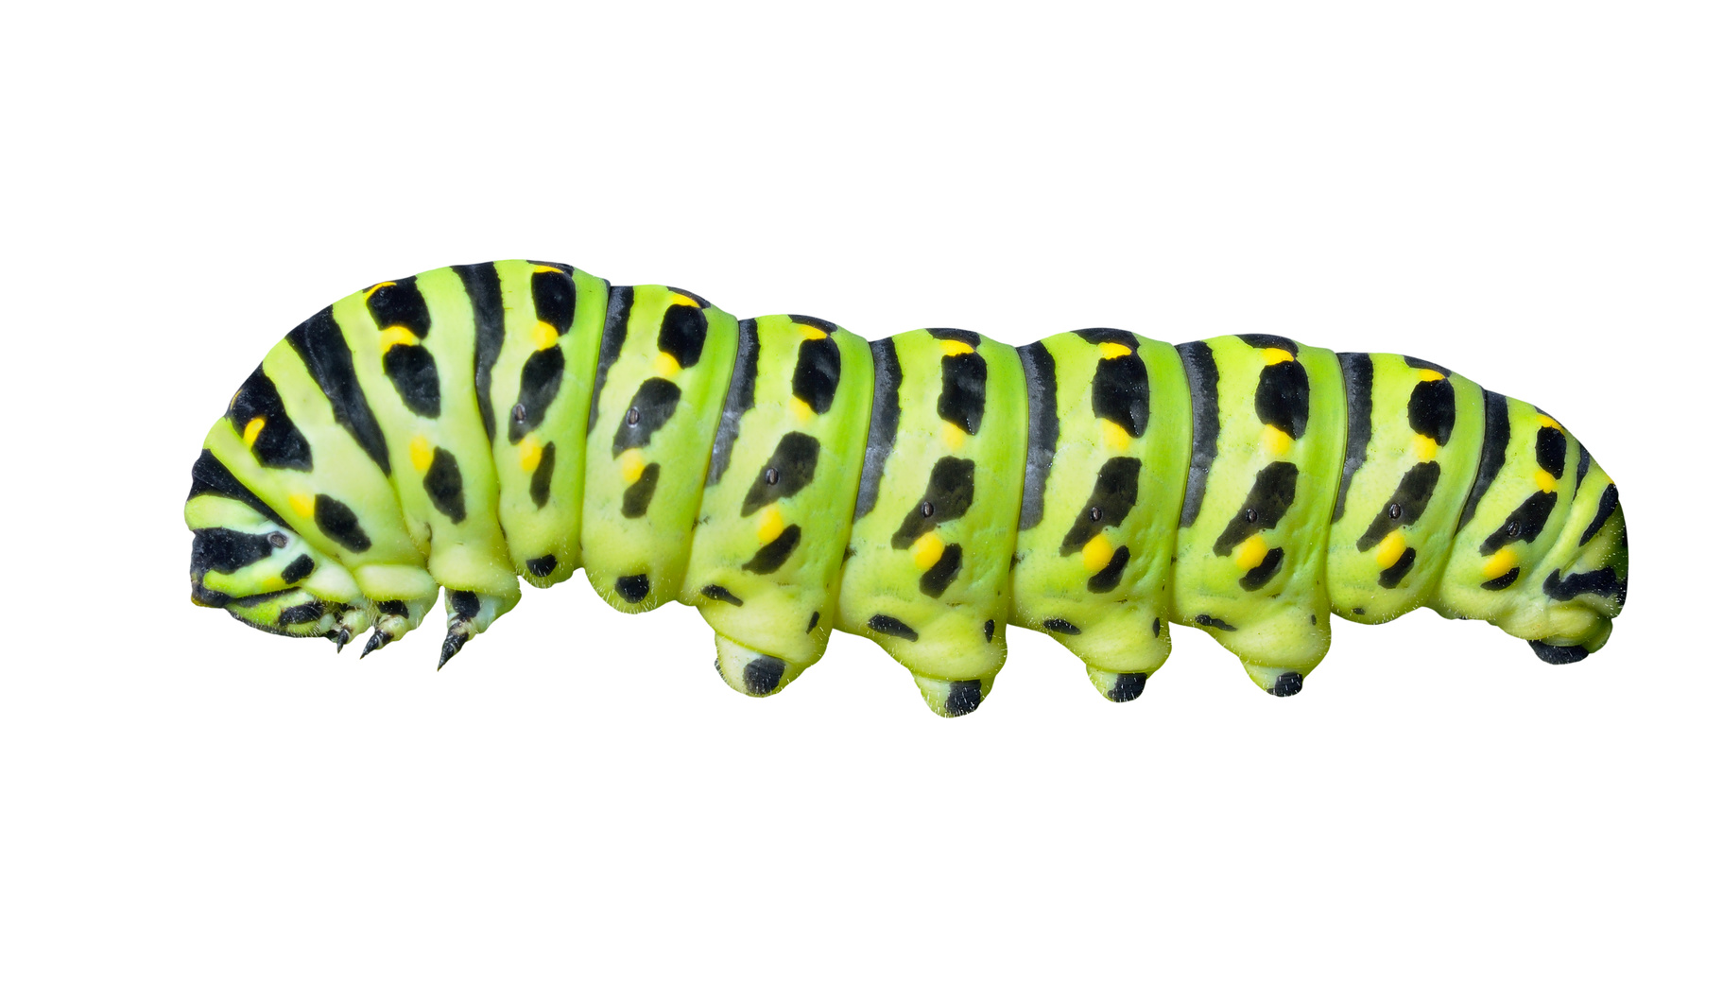
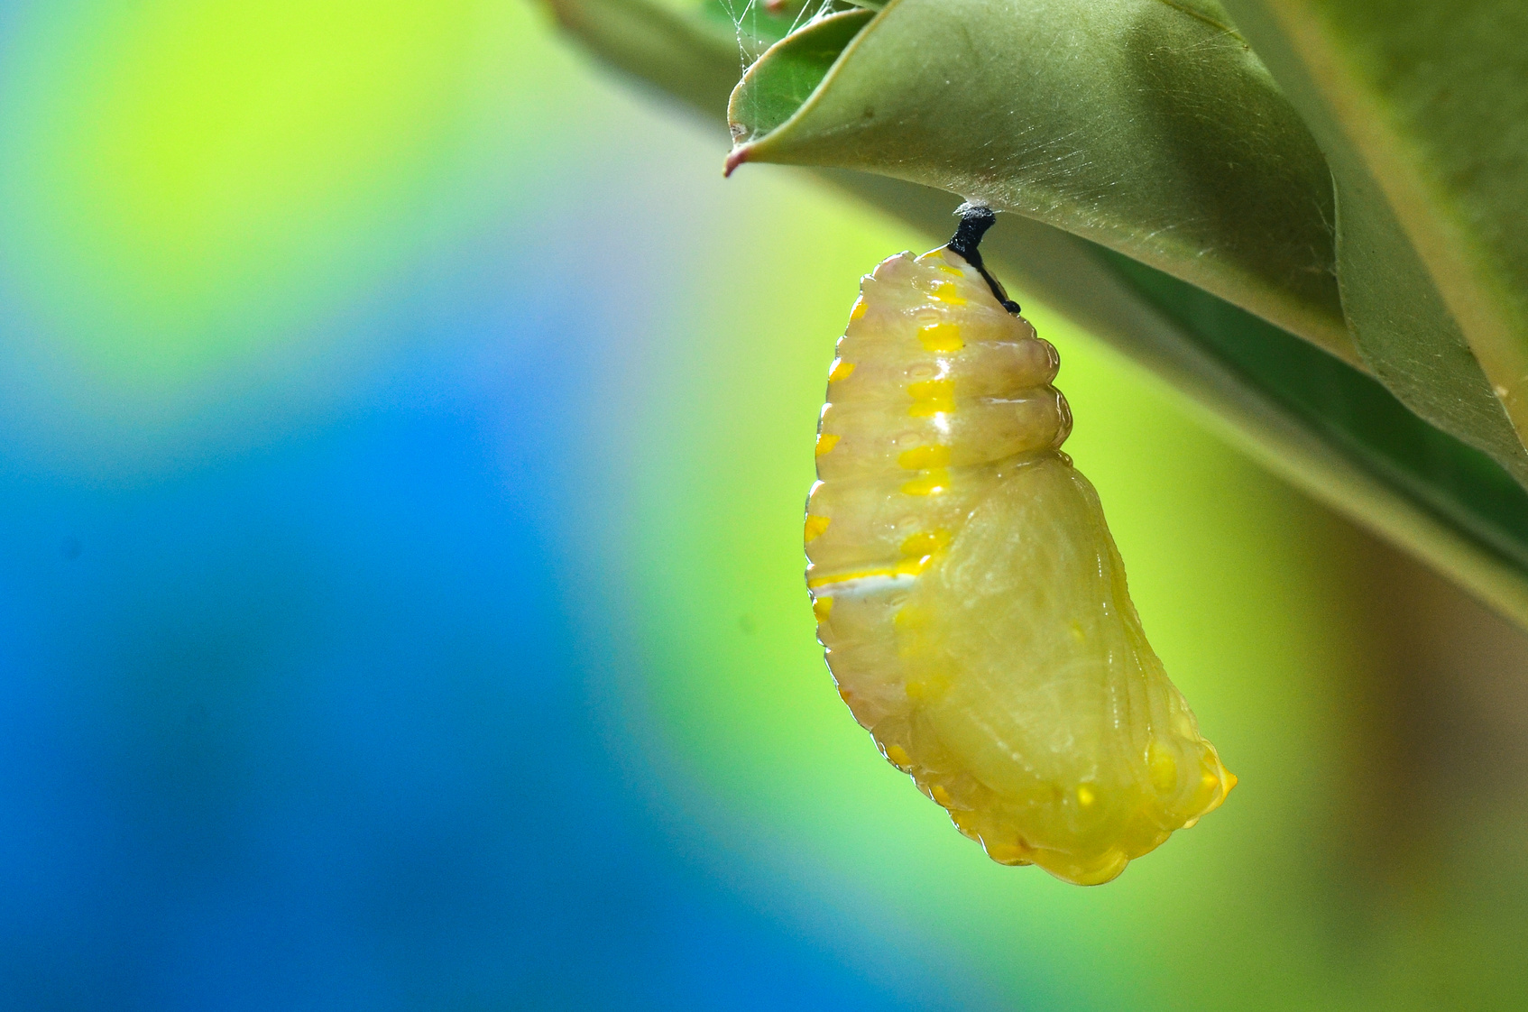
La chenille grandit à l'intérieur de l'œuf pendant 4 jours.
La chenille se développe comme une chenille pendant 2 semaines.
Les chenilles
prennent de 8 à 14 jours pour créer leur
chrysalide.
Le papillon sort de la chrysalide. Le papillon attend que ses ailes sèches afin de voler.

Slide 10
Le cycle de vie d’une grenouille.
1. Premièrement, la grenouille pond des oeufs dans l’eau.
2. Les oeufs de la grenouille sont dans l’eau. Ils sont collés ensemble dans un gel.
7. La petite grenouille a maintenant quatre pattes. Elle n’a plus de queue.
6. Ensuite apparaissent les deux pattes de devant. Le têtard continue de se développer.
3. Un petit têtard se forme dans chaque oeuf.
4. Le têtard grandit. Il a une longue queue qu’il utilise pour se déplacer pour se nourrir.
5. Deux pattes de derrière se développent.

Slide 11
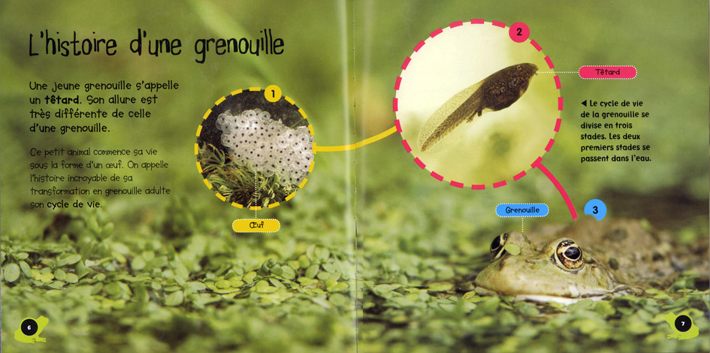
tiré du livre La grenouille et le têtard par Camilla de la Bédoyère

Slide 12
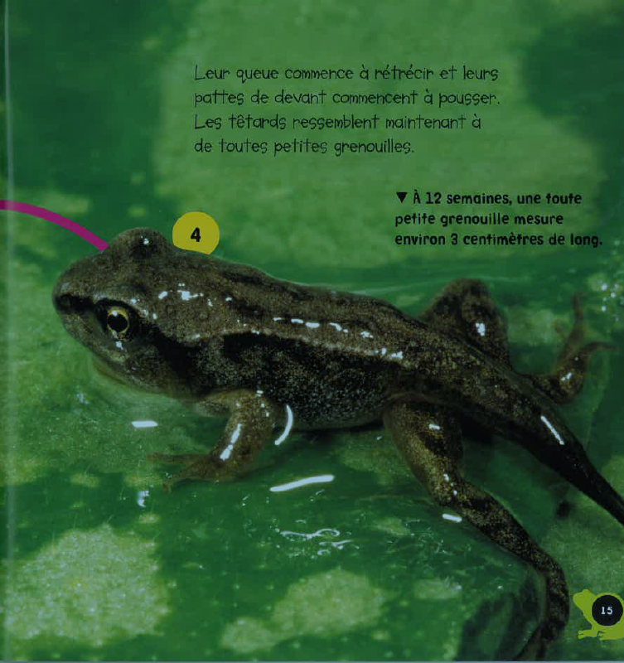
tiré du livre La grenouille et le têtard par Camilla de la Bédoyère

Slide 13
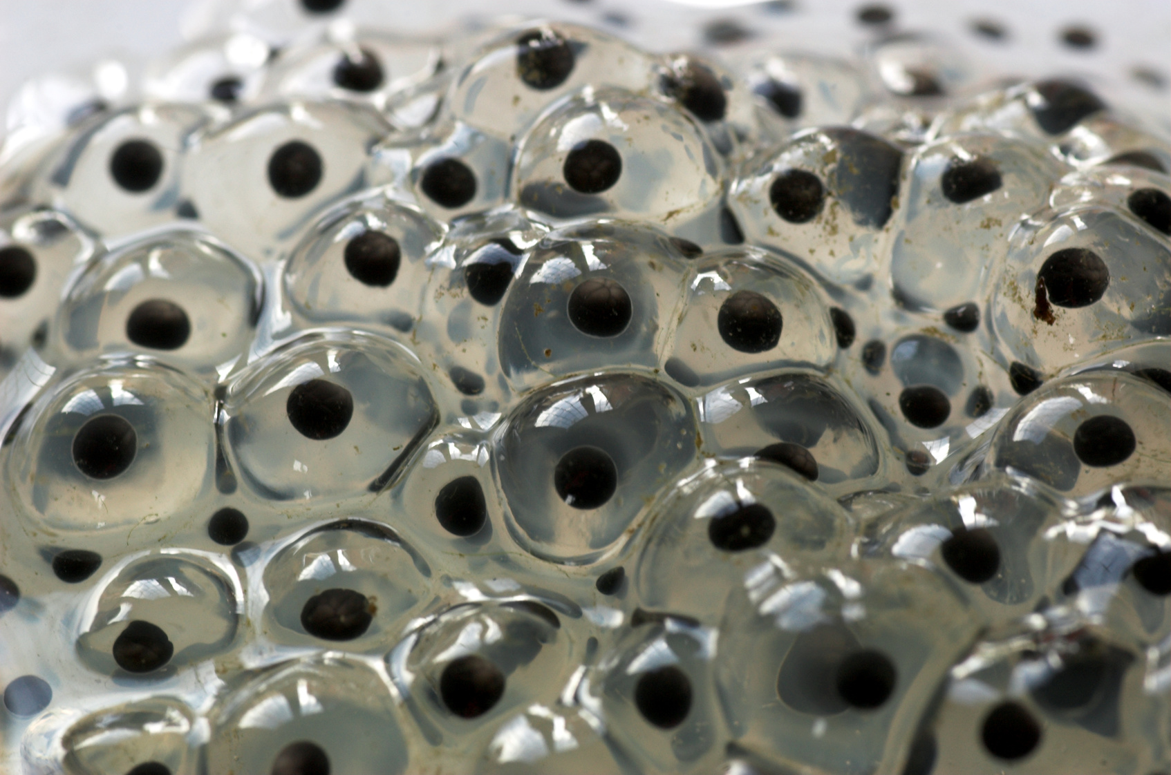
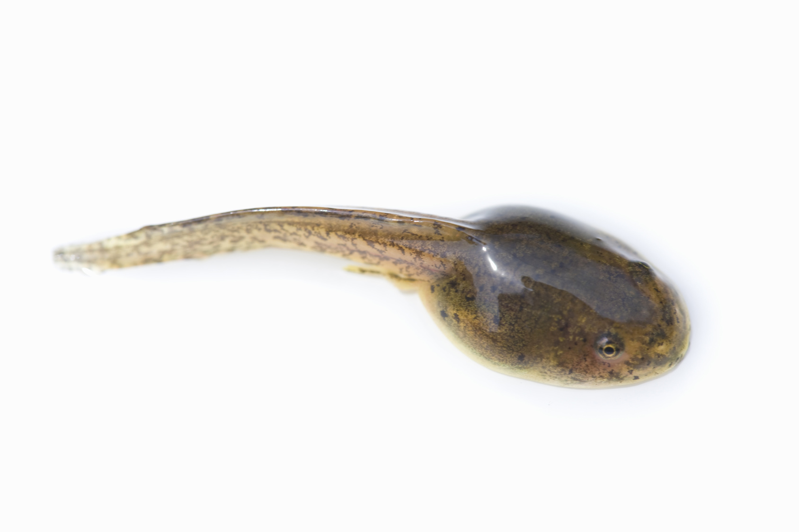
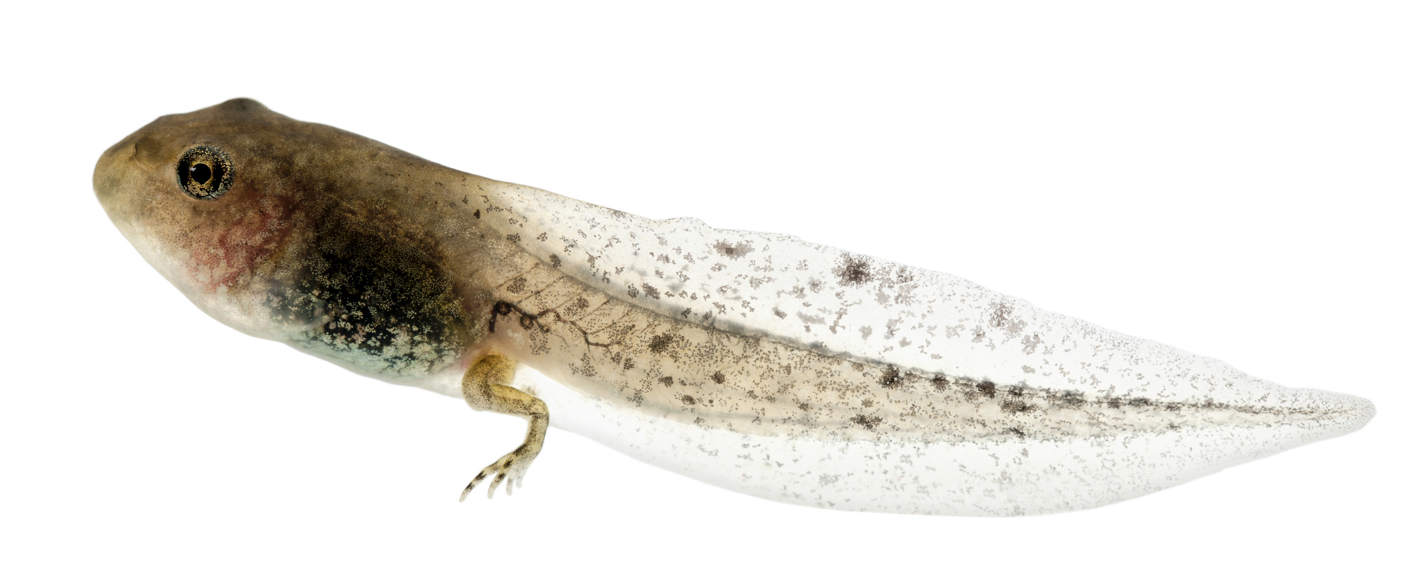
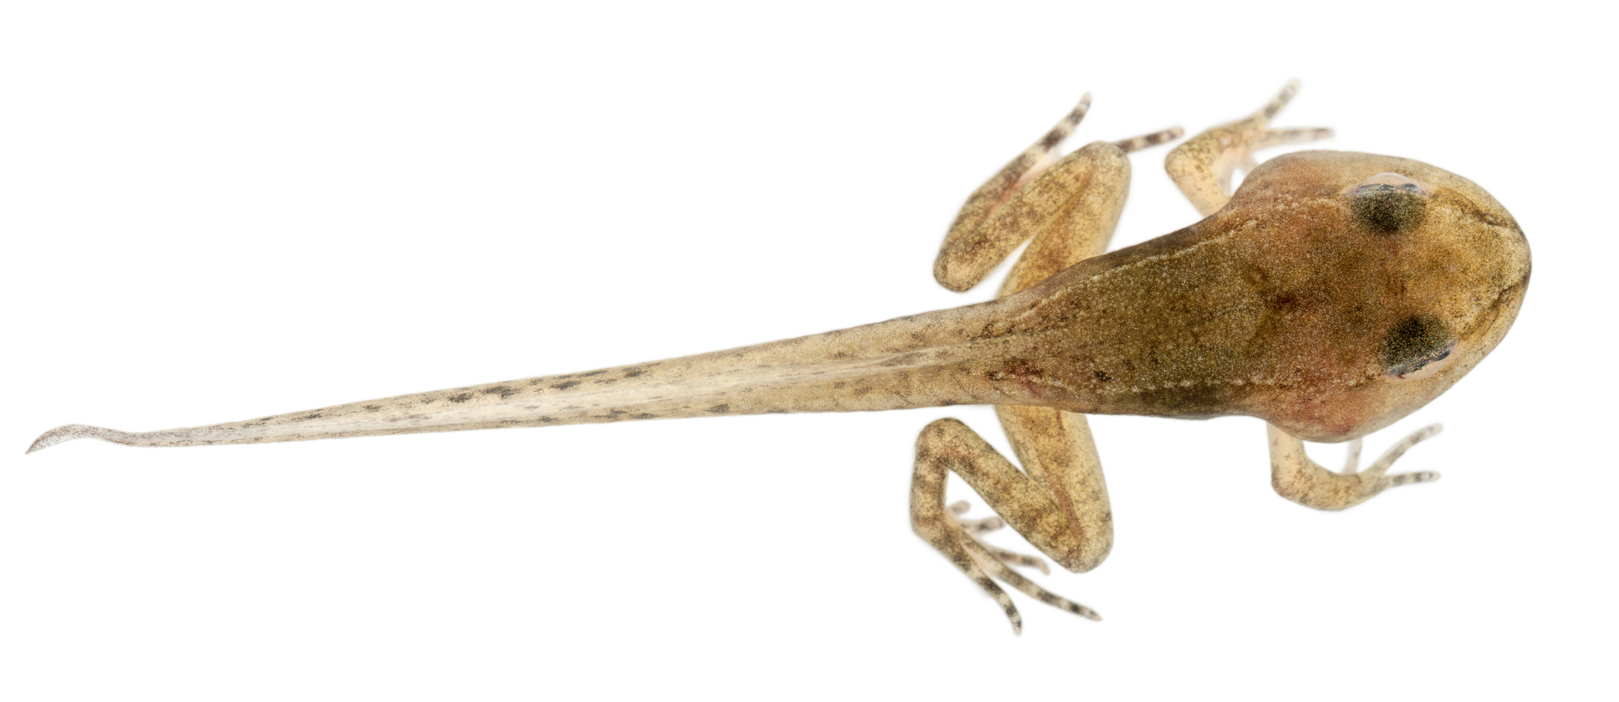
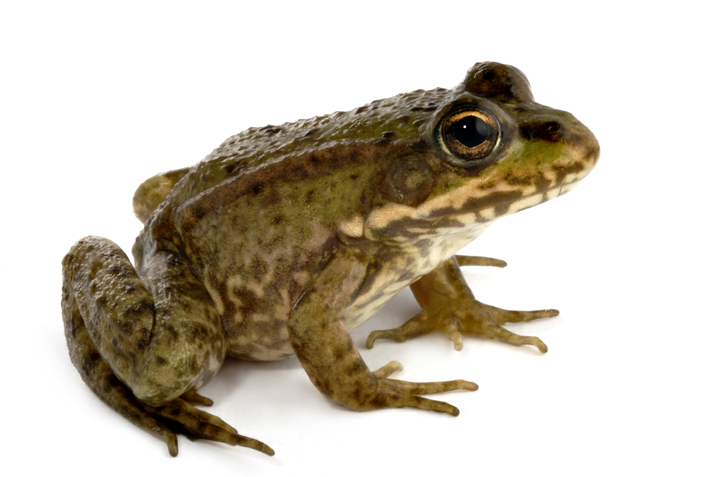
La grenouille pond des oeufs dans l’eau.
Voici le têtard à une semaine de vie.
Voici le têtard à 6 semaines. Les pattes de derrière poussent.
Voici le têtard à 8 semaines. Les pattes de derrière se forment et la queue commence à rétrécir.
La grenouille est adulte. Elle pond des oeufs.

Slide 14
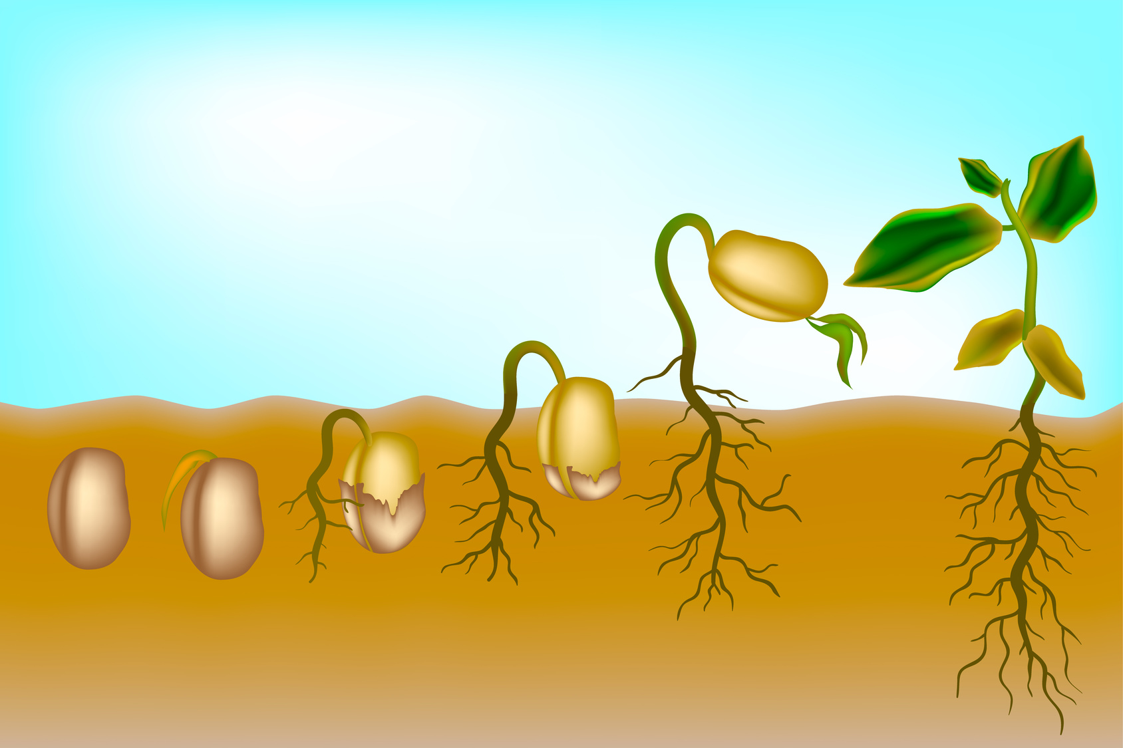
Cycle de vie d’une plante
On plante une graine.
La graine germe.
Les racines poussent.
La tige pousse.
Les feuilles poussent.
La plante devient adulte.

Slide 15
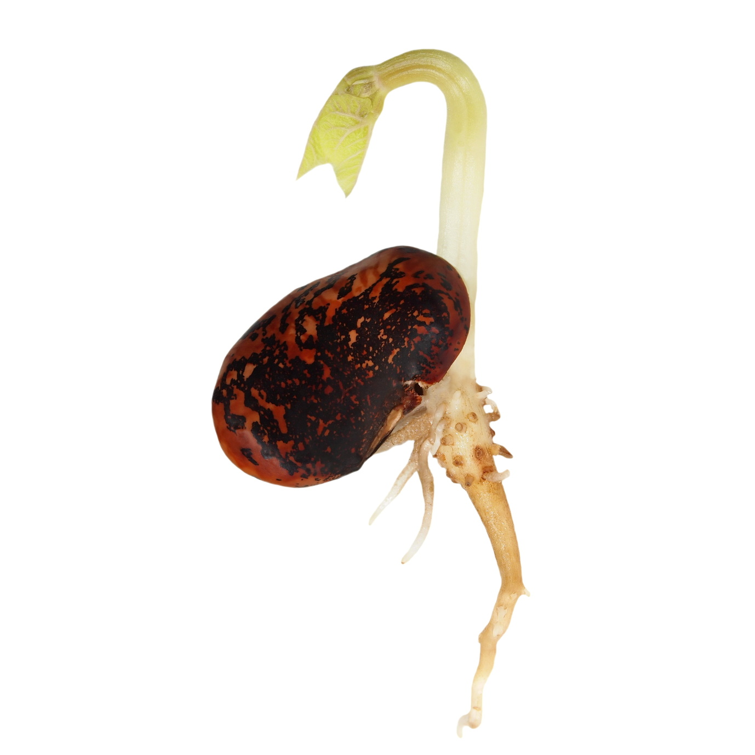
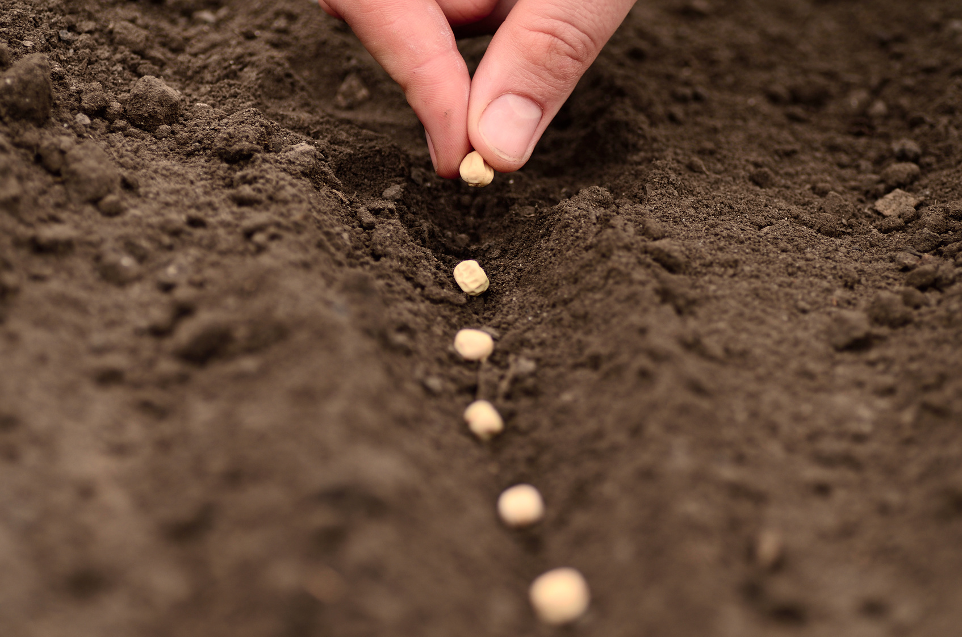
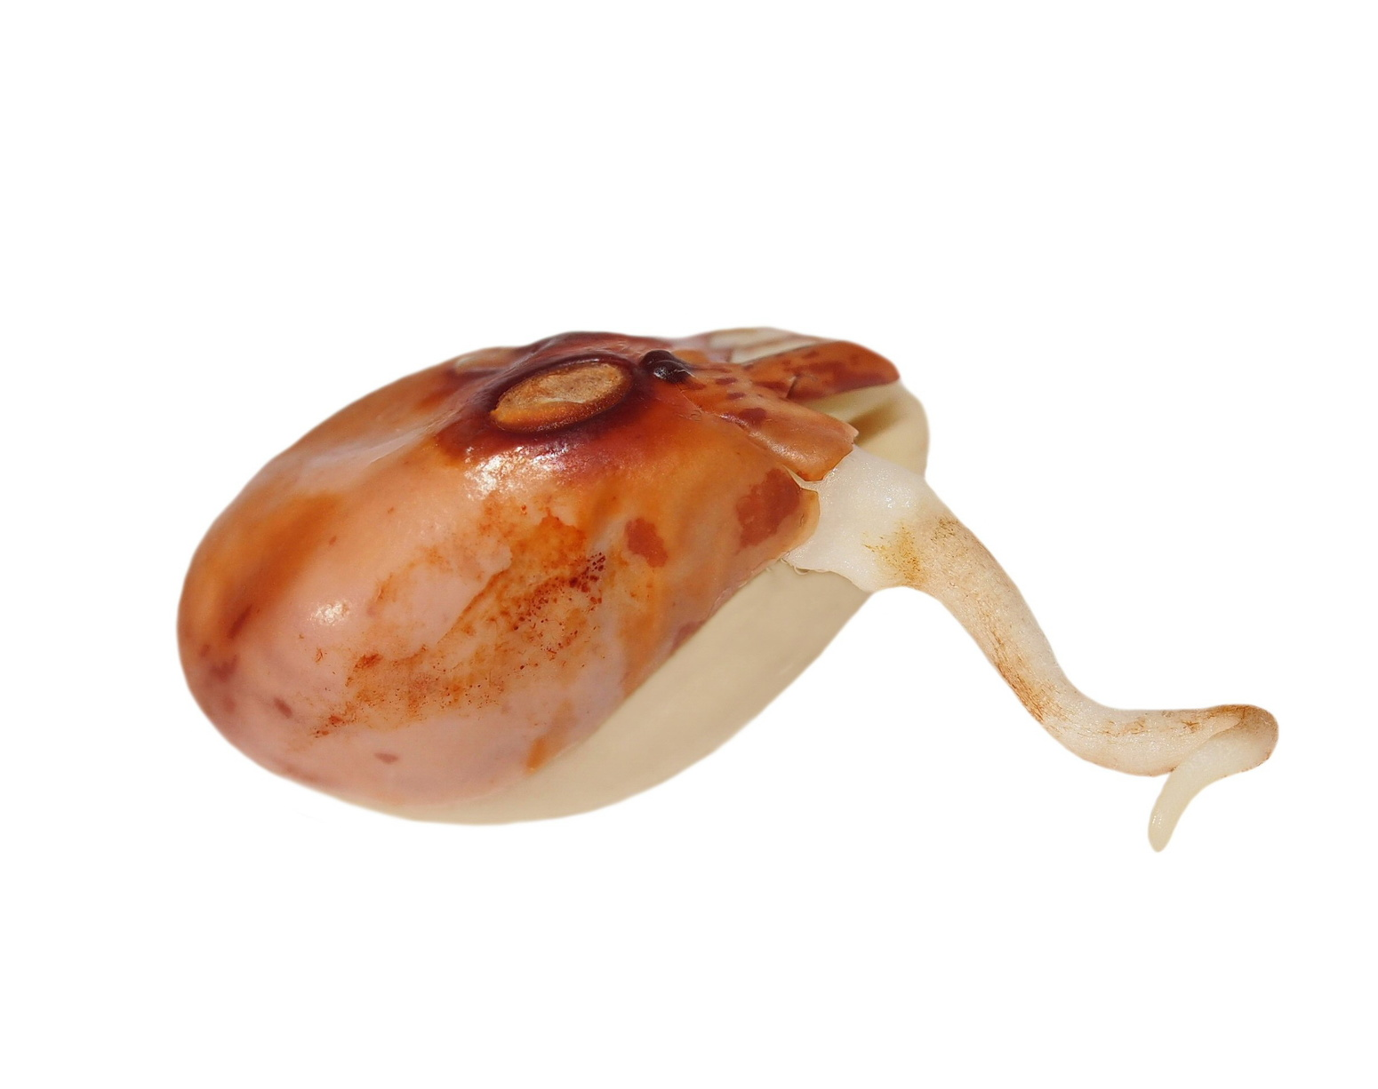
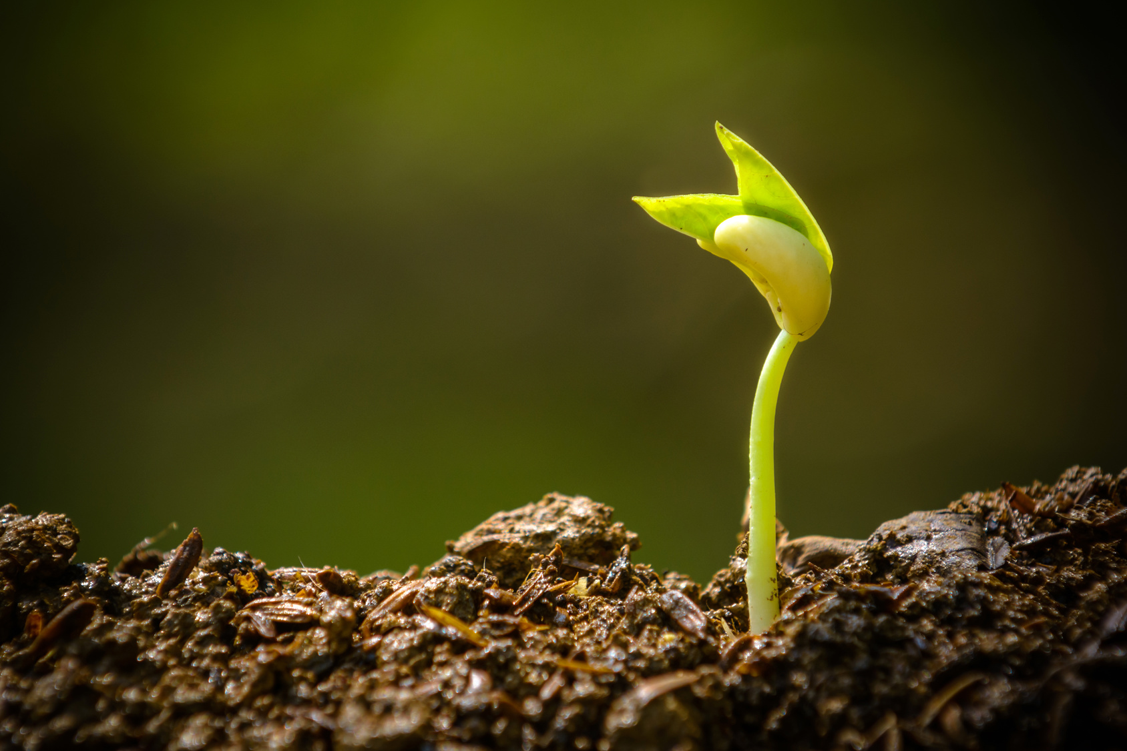
Jour 1-
Je plante une graine.
Jour 3-
La graine germe.
Jour 8-
Les racines poussent.
Jour 16-
La plante pousse de plus en plus.

